Slide 1







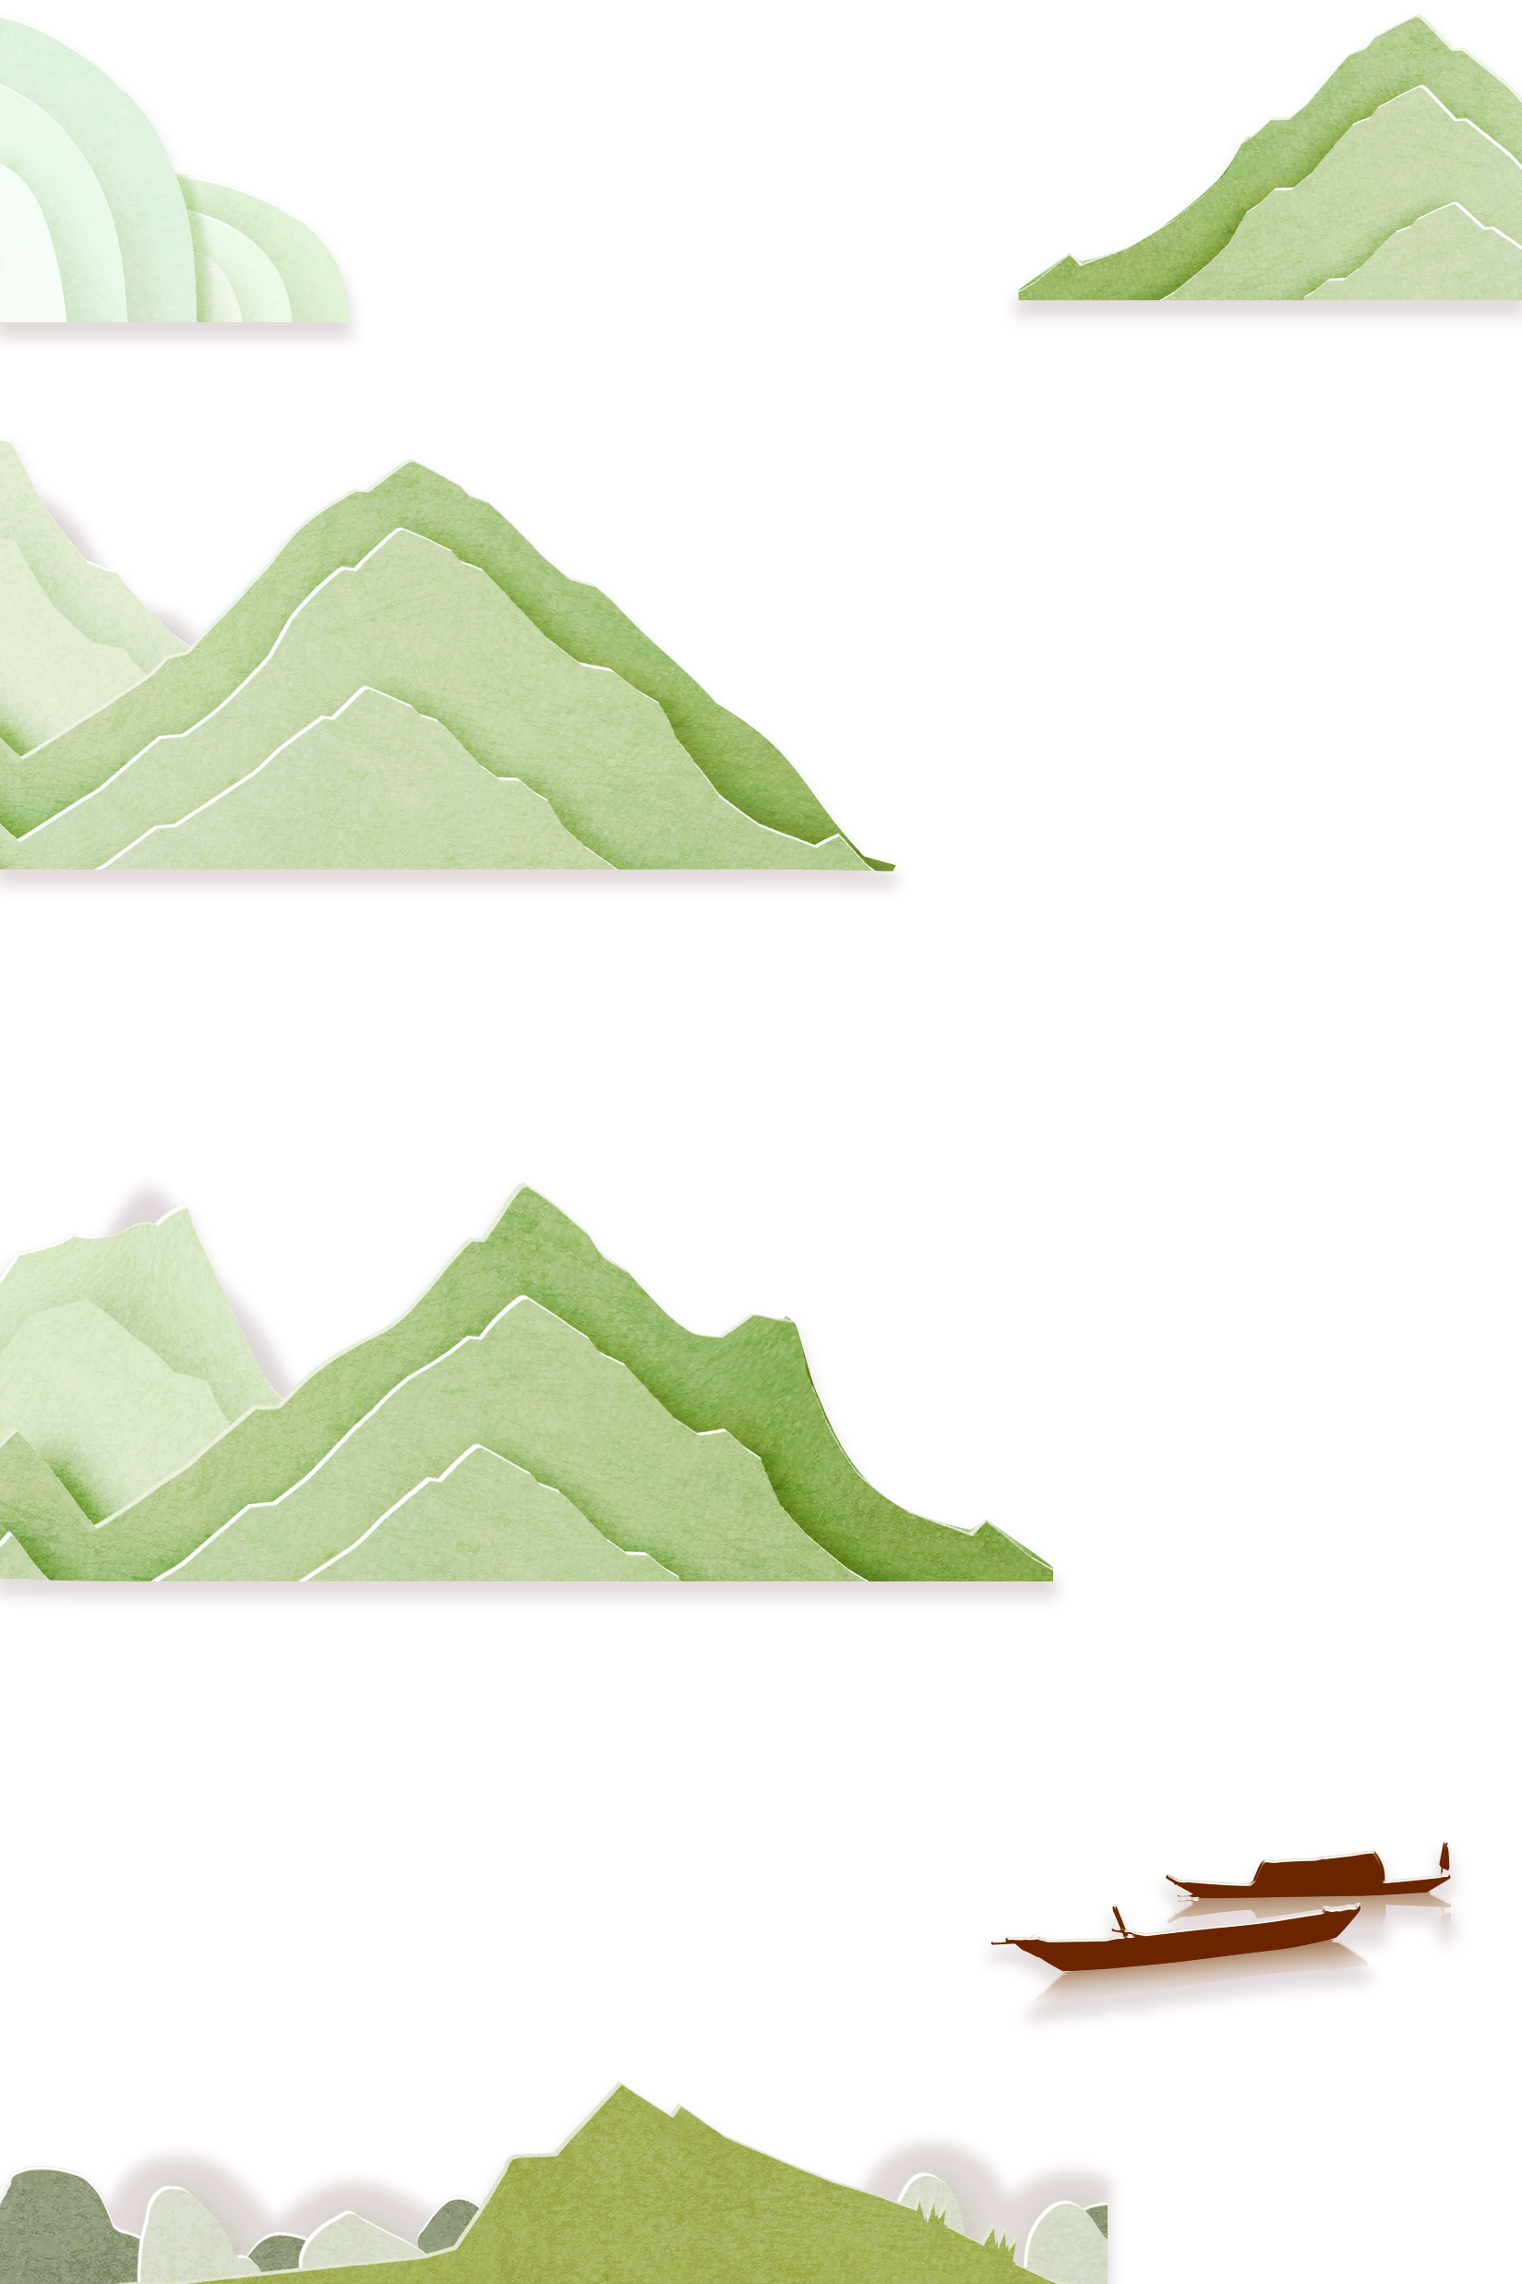




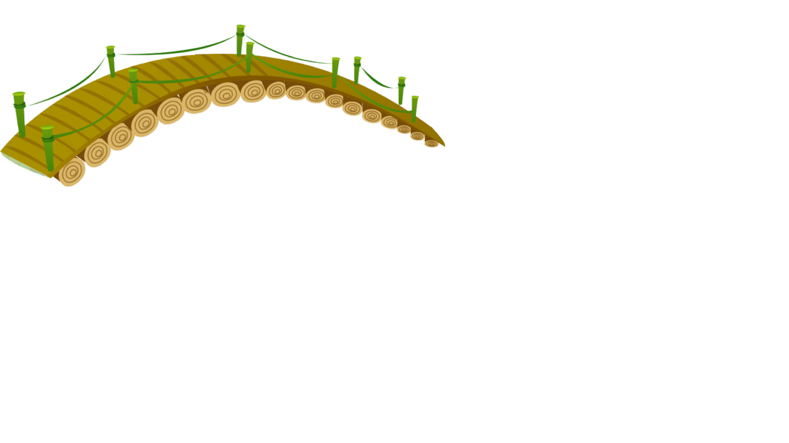




Luyện từ và câu
CÁCH NỐI
CÁC VẾ CÂU GHÉP
Trang: 12-14
Thực hiện: EduFive

Slide 2


KHỞI ĐỘNG
Thế nào là câu ghép?
Câu ghép là câu do nhiều vế câu ghép lại.

Slide 3
Xác định chủ ngữ, vị ngữ trong câu ghép sau:
Mặt trời lên cao, sương tan dần.
/
/
Mặt trời lên cao, sương tan dần.
CN
VN
CN
VN

Slide 4
Xác định các vế trong câu ghép sau:
Chuông trường vang lên, các bạn nhỏ ùa ra như đàn ong vỡ tổ.
/
Chuông trường vang lên , các bạn nhỏ ùa ra như đàn ong vở tổ.
Vế 1
Vế 2

Slide 5
Luyện từ và câu
CÁCH NỐI
CÁC VẾ CÂU GHÉP
Trang: 12-14
Thực hiện: EduFive

Slide 6
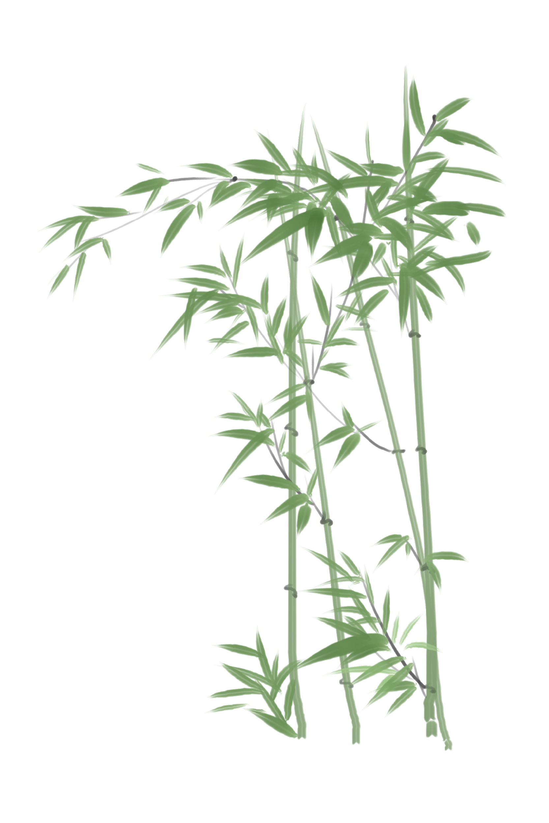



MỤC TIÊU
Hiểu được hai cách nối vế câu trong câu ghép: nối bằng từ có tác dụng nối và nối trực tiếp.
Phân tích được cấu tạo của câu ghép.
Đặt được câu ghép theo yêu cầu.

Slide 7


NHẬN XÉT

Slide 8
NHẬN XÉT
1. Tìm các vế câu trong mỗi câu ghép dưới đây.
2. Ranh giới giữa các vế câu được đánh dấu bằng những từ hoặc những dấu câu nào?

Slide 9
1. Tìm các vế câu trong mỗi câu ghép dưới đây:
a) Súng kíp của ta mới bắn một phát thì súng của họ đã bắn được năm, sáu mươi phát. Quan ta lạy súng thần công bốn lạy rồi mới bắn, trong khi ấy đại bác của họ đã bắn được hai mươi viên.
Theo Hà Văn Cầu - Vũ Đình Phòng
b) Cảnh vật xung quanh tôi đang có sự thay đổi lớn : hôm nay tôi đi học.
Thanh Tịnh
c) Kia là những mái nhà đứng sau lũy tre; đây là mái đình cong cong; kia nữa là sân phơi.
Đỗ Chu

Slide 10
Hướng dẫn
1. Dùng dấu gạch chéo (/) xác định ranh giới từng vế câu.
2. Khoanh tròn vào từ ngữ hoặc dấu câu là ranh giới giữa các vế câu.

Slide 11
1. Tìm các vế câu trong mỗi câu ghép dưới đây.
2. Ranh giới giữa các vế câu được đánh dấu bằng những từ hoặc những dấu câu nào?
/
a)
Câu 1: Súng kíp của ta mới bắn một phát thì súng của họ đã bắn được năm, sáu mươi phát.
Vế 1
Vế 2
Ranh giới giữa các vế câu được đánh dấu bằng: từ thì
/
Câu 2: Quan ta lạy súng thần công bốn lạy rồi mới bắn , trong khi ấy đại bác của họ đã bắn được hai mươi viên.
Vế 1
Vế 2
Ranh giới giữa các vế câu được đánh dấu bằng: dấu phẩy ( , )

Slide 12
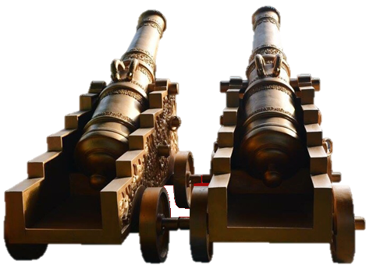
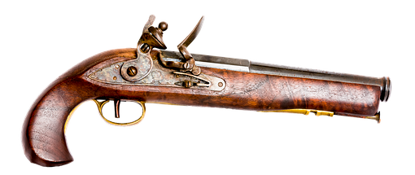
Súng kíp là loại súng trường kiểu cũ, nguyên tắc hoạt động đơn giản. Thuốc phóng và đạn được nạp từ miệng nòng, gây hỏa bằng một kíp kiểu va đập đặt ở đuôi nòng.
Súng thần công (tiếng Anh: Cannon) là một loại pháo sử dụng thuốc súng hoặc thường là các loại nhiên liệu có nguồn gốc chất nổ khác để đẩy một viên đạn đi xa.

Slide 13
1. Tìm các vế câu trong mỗi câu ghép dưới đây.
2. Ranh giới giữa các vế câu được đánh dấu bằng những từ hoặc những dấu câu nào?
b) Cảnh vật xung quanh tôi đang có sự thay đổi lớn : hôm nay tôi đi học.
/
Vế 1
Vế 2
Ranh giới giữa các vế câu được đánh dấu bằng: dấu hai chấm ( :)
/
c) Kia là những mái nhà đứng sau lũy tre ; đây là mái đình cong cong ; kia nữa là sân phơi.
/
Vế 1
Vế 2
Vế 3
Ranh giới giữa các vế câu được đánh dấu bằng: dấu chấm phẩy( ;)

Slide 14
Có những cách nào để nối các vế trong câu ghép?
Các vế câu ghép được nối với nhau bằng 2 cách: dùng từ nối hoặc các dấu câu.

Slide 15
GHI NHỚ
Có hai cách nối các vế câu trong câu ghép:
1. Nối bằng những từ có tác dụng nối.
2. Nối trực tiếp (không dùng từ nối). Trong trường hợp này, giữa các vế câu cần có dấu phẩy, dấu chấm phẩy hoặc dấu hai chấm.

Slide 16
Hãy lấy ví dụ về câu ghép có sử dụng các nối giữa các vế câu.
- Em đi học còn mẹ em đi làm.
- Trời nổi gió, lá vàng rơi xào xạc.
- Tôi nhìn thấy một con sâu to nên tôi rùng mình sợ hãi.

Slide 17



LUYỆN TẬP

Slide 18
1. Trong những câu dưới đây, câu nào là câu ghép? Các vế câu ghép được nối với nhau bằng cách nào?
a) Dân ta có một lòng nồng nàn yêu nước. Đó là một truyền thống quý báu của ta. Từ xưa đến nay, mỗi khi Tổ quốc bị xâm lăng, thì tinh thần ấy lại sôi nổi, nó kết thành một làn sóng vô cùng mạnh mẽ, to lớn, nó lướt qua mọi sự nguy hiểm, khó khăn, nó nhấn chìm tất cả lũ bán nước và lũ cướp nước.
Hồ Chí Minh
b) Anh bắt lấy thỏi thép hồng như bắt lấy một con cá sống. Dưới những nhát búa hăm hở của anh, con cá lửa ấy vùng vẫy, quằn quại, giãy lên đành đạch. Nó nghiến răng ken két, nó cưỡng lại anh, nó không chịu khuất phục.
Theo Nguyên Ngọc
c) Tôi ngắt một chiếc lá sòi đỏ thắm thả xuống dòng nước. Một chú nhái bén tí xíu như đã phục sẵn từ bao giờ nhảy phóc lên ngồi chễm chệ trên đó. Chiếc lá thoáng tròng trành, chú nhái bén loay hoay cố giữ thăng bằng rồi chiếc thuyền đỏ thắm lặng lẽ xuôi dòng .
Trần Hoài Dương

Slide 19
Bài 1
1. Trong những câu dưới đây, câu nào là câu ghép? Các vế câu ghép được nối với nhau bằng cách nào?

Slide 20
Hướng dẫn
1. Tìm CN, VN để xác định các vế trong từng câu.
2. Căn cứ và số vế để xác định câu ghép.
3. Tìm xem các vế câu được nối với nhau bằng cách nào.

Slide 21
1. Trong những câu dưới đây, câu nào là câu ghép? Các vế câu ghép được nối với nhau bằng cách nào?
Các câu ghép và vế câu
Cách nối các vế câu
Đoạn a có 1 câu ghép, với 4 vế câu:
a) Dân ta có một lòng nồng nàn yêu nước. Đó là một truyền thống quý báu của ta. Từ xưa đến nay,
a) Dân ta có một lòng nồng nàn yêu nước. Đó là một truyền thống quý báu của ta. Từ xưa đến nay, mỗi khi Tổ quốc bị xâm lăng, thì tinh thần ấy lại sôi nổi , nó kết thành một làn sóng vô cùng mạnh mẽ, to lớn , nó lướt qua mọi sự nguy hiểm, khó khăn , nó nhấn chìm tất cả lũ bán nước và lũ cướp nước.
4 vế câu nối trực tiếp với nhau, giữa các vế câu có dấu phẩy.
/
Vế 1
(từ thì nối trạng ngữ với các vế câu).
/
Vế 2
/
Vế 3
Vế 4

Slide 22
1. Trong những câu dưới đây, câu nào là câu ghép? Các vế câu ghép được nối với nhau bằng cách nào?
Các câu ghép và vế câu
Cách nối các vế câu
Đoạn b có 1 câu ghép, với 3 vế câu:
b) Anh bắt lấy thỏi thép hồng như bắt lấy một con cá sống. Dưới những nhát búa hăm hở của anh, con cá lửa ấy vùng vẫy, quằn quại, giãy lên đành đạch. Nó nghiến răng ken két , nó cưỡng lại anh , nó không chịu khuất phục.
b) Anh bắt lấy thỏi thép hồng như bắt lấy một con cá sống. Dưới những nhát búa hăm hở của anh, con cá lửa ấy vùng vẫy, quằn quại, giãy lên đành đạch. Nó nghiến răng ken két , nó cưỡng lại anh,
3 vế câu nối trực tiếp với nhau, giữa các vế câu có dấu phẩy.
/
/
Vế 1
Vế 2
Vế 3

Slide 23
1. Trong những câu dưới đây, câu nào là câu ghép? Các vế câu ghép được nối với nhau bằng cách nào?
Các câu ghép và vế câu
Cách nối các vế câu
Đoạn c có 1 câu ghép, với 3 vế câu:
c) Tôi ngắt một chiếc lá sòi đỏ thắm thả xuống dòng nước. Một chú nhái bén tí xíu như đã phục sẵn từ bao giờ nhảy phóc lên ngồi chễm chệ trên đó. Chiếc lá thoáng tròng trành, chú nhái bén loay hoay cố giữ thăng bằng rồi chiếc thuyền đỏ thắm lặng lẽ xuôi dòng .
c) Tôi ngắt một chiếc lá sòi đỏ thắm thả xuống dòng nước. Một chú nhái bén tí xíu như đã phục sẵn từ bao giờ nhảy phóc lên ngồi chễm chệ trên đó. Chiếc lá thoáng tròng trành , chú nhái bén loay hoay cố giữ thăng bằng rồi chiếc thuyền đỏ thắm lặng lẽ xuôi dòng .
Vế 1, vế 2 nối trực tiếp với nhau, giữa các vế câu có dấu phẩy.
/
Vế 2 và vế 3 nối với nhau bằng cặp quan hệ từ rồi.
Vế 1
/
Vế 2
Vế 3

Slide 24
Bài 2
Viết một đoạn văn từ 3 đến 5 câu tả ngoại hình một người bạn của em, trong đoạn văn có ít nhất một câu ghép. Cho biết các vế câu trong câu ghép được nối với nhau bằng cách nào?

Slide 25

Tả những đặc điểm nào về ngoại hình của bạn?
Người em tả là ai?

Slide 26


Tả những đặc điểm nào về ngoại hình của bạn?
Vóc dáng
Làn da
Khuôn mặt
Mái tóc
Đôi mắt
Cách ăn mặc

Slide 27
Lưu ý
Đoạn văn từ 3 đến 5 câu.
Tả những đặc điểm ngoại hình tiêu biểu nhất.
Gạch chân dưới câu ghép trong bài.

Slide 28
Bài 2
Bạn Hương lớp em rất xinh xắn. Dáng người bạn mảnh mai. Hương ăn mặc rất giản dị, quần áo của bạn bao giờ cũng gọn gàng. Nước da bạn trắng hồng tự nhiên. Khuôn mặt tròn, nổi bật lên là đôi mắt to, đen láy.
Các vế câu nối trực tiếp với nhau bằng dấu phẩy.

Slide 29

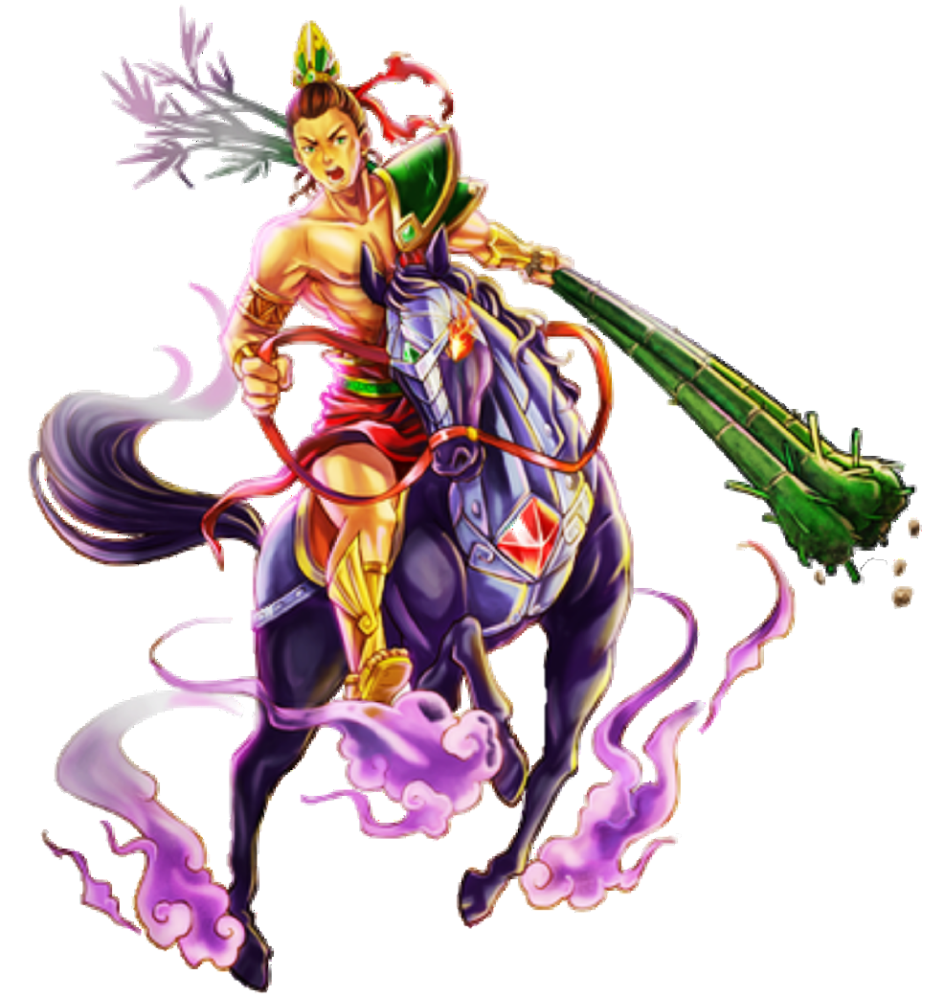
CỦNG
CỐ

Slide 30
THÁNH
GIÓNG

Slide 31



Có mấy cách nối các vế câu trong câu ghép?
Âm thanh
khi chọn Đúng
A
2 cách
B
3 cách
Âm thanh
khi chọn Sai
C
4 cách
D
1 cách

Slide 32
Cho biết những dấu câu dùng để nối trực tiếp các vế trong câu ghép là những dấu nào?
Âm thanh
khi chọn Đúng
A
Dấu phẩy
B
Dấu chấm phẩy
Âm thanh
khi chọn Sai
C
Dấu hai chấm
D
Tất cả các dấu trên.

Slide 33
Cho biết các vế câu trong câu ghép nối với nhau bằng cách nào?
Hùng bằng tuổi em nhưng cậu ta lớn hơn chúng bạn cùng lứa.
Âm thanh
khi chọn Đúng
Nối trực tiếp bằng dấu phẩy
A
B
Nối bằng từ nhưng
Âm thanh
khi chọn Sai
C
Nối trực tiếp bằng dấu hai chấm
D
Nối bằng từ lớn hơn

Slide 34
DẶN DÒ
Xem lại nội dung bài học.
Chuẩn bị bài: Mở rộng vốn từ: Công dân.

Slide 35
CHÚC CÁC EM
HỌC TỐT
Chào tạm biệt!
Thực hiện: EduFive

